Slide 1
Берегите первоцветы!
Авторы-составители:
Педагоги дополнительного образования-
Лебедь Лилия Сергеевна,
Попова Тамара Валентиновна

Slide 2
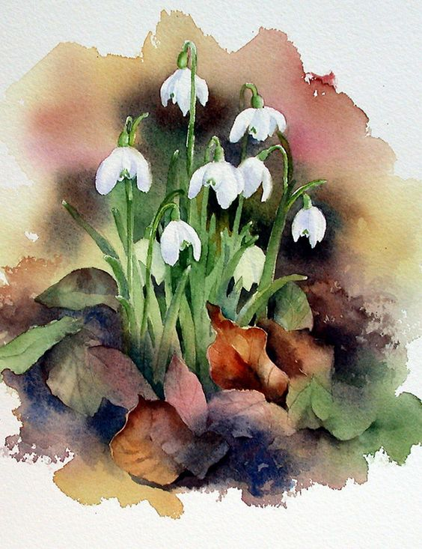
Первоцветы называют первой улыбкой весны.
Именно они, нежные и хрупкие, первыми испытывают еще не совсем теплые, но уже приятные лучики весеннего солнышка.
И как жаль, что некоторые из этих цветов на грани исчезновения.
Поговорим об этом?

Slide 3
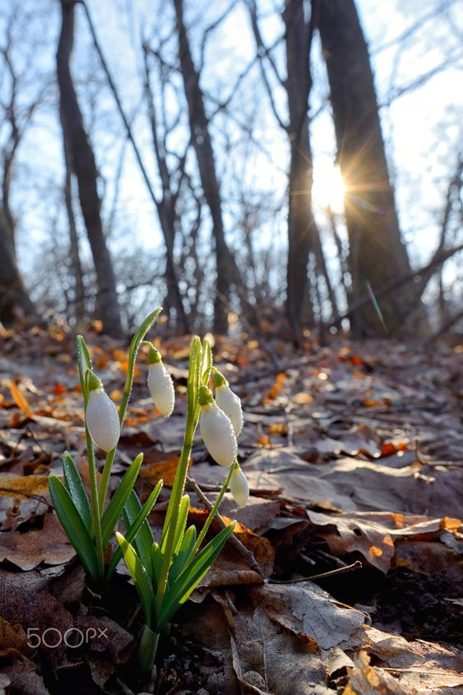
Почему первоцветы так рано цветут?
Первоцветы расцветают тогда, когда на деревьях еще нет листьев. Так солнечные лучики беспрепятственно попадают к самой земле, «не запутываясь» в кронах деревьев. Они будят первые цветы, чтобы те скорее проснулись.

Slide 4
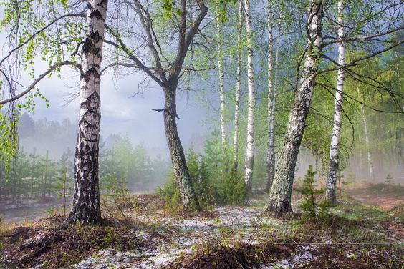
Что будет, если срывать первоцветы?
А можем ли мы представить, что в один теплый весенний день люди не увидят на рынке ни одного такого букетика?
Помчатся в лес — а там тоже цветов нет .

Slide 5


Первоцветы, занесены в Красную книгу.
Большинство первоцветов
занесено в Красную книгу.
Это означает, что их ни в
коем случае нельзя срывать,
а тем более покупать у
бабушек.

Slide 6
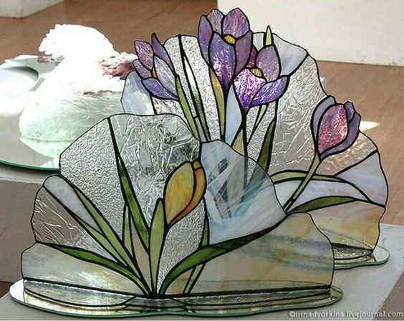
А теперь мы познакомимся со сказкой о весенних первоцветах

Slide 7
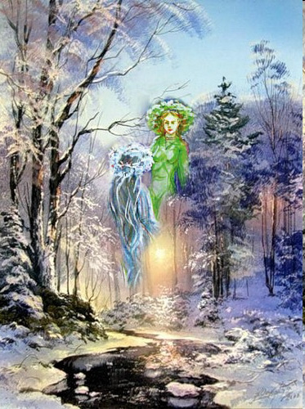
Давным – давно Белоснежная Зима и Яркая и Солнечная Весна вели спор о том, кто из них больше нравится детям.

Slide 8
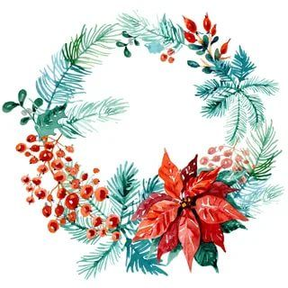
Белоснежная Зима всегда говорила о том, что самый любимый детский праздник, конечно, Новый Год, в это время приходит Дед Мороз и приносит подарки. Нет чудесней поры, чем Белоснежная Зима, когда вокруг лежат сугробы, можно кататься с горок на санках, играть в снежки и получать много подарков.

Slide 9
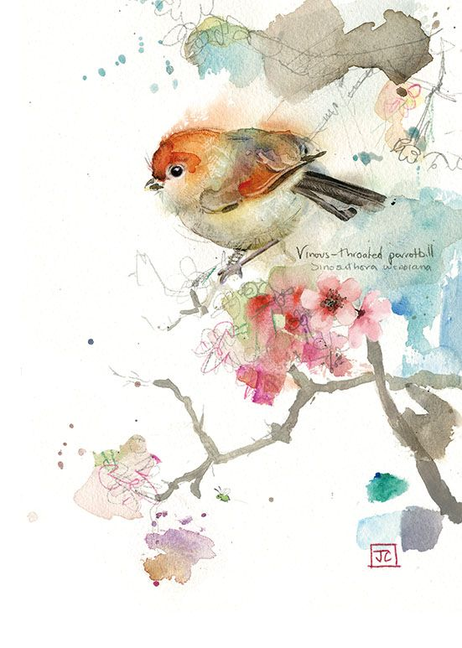
Яркая и Солнечная Весна всегда говорила Белоснежной Зиме, что никто не сравнится с ее щедростью, столько ярких красок у Зимы нет, вокруг все белое. У Яркой и Солнечной Весны яркие краски, пение птиц, капель, а главное появляются первоцветы.

Slide 10
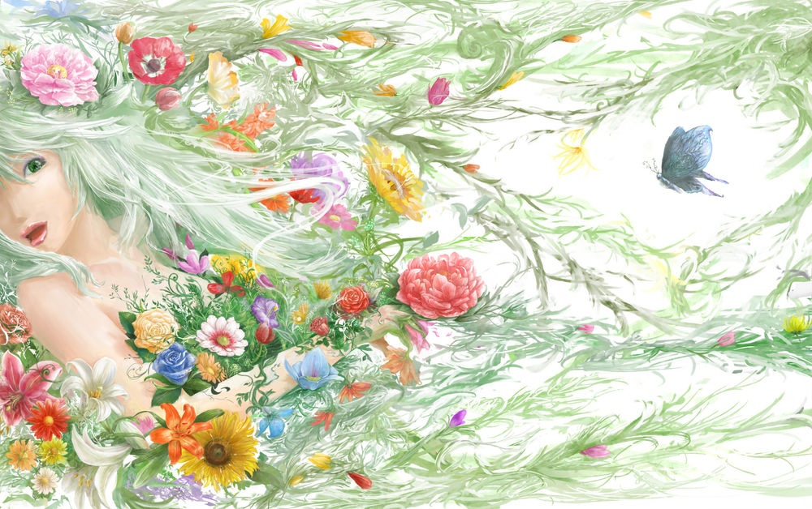
Решила Яркая и солнечная Весна рассказать своей сестре Белоснежной Зиме о первоцветах и показать ей их фотографии.

Slide 11
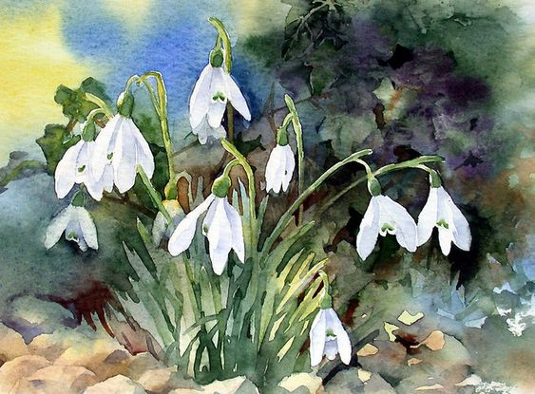
Самый первый и самый знакомый всем – Подснежник. Много подснежников растет в лесах Цветок подснежника похож на колокольчик с белыми или розовыми лепестками. Когда Подснежник отцветет, он засыпает до самой весны. Просыпается и цветет подснежник уже весной, радуя всех вокруг своим появлением. Дети знают, что если появляются подснежники на клумбах – наступает Весна. А еще дети знают о том, что если найти в лесу полянку с подснежниками, их не надо будет собирать. Подснежники охраняются, их становится очень мало», - начала свой рассказ Яркая и Солнечная Весна.

Slide 12
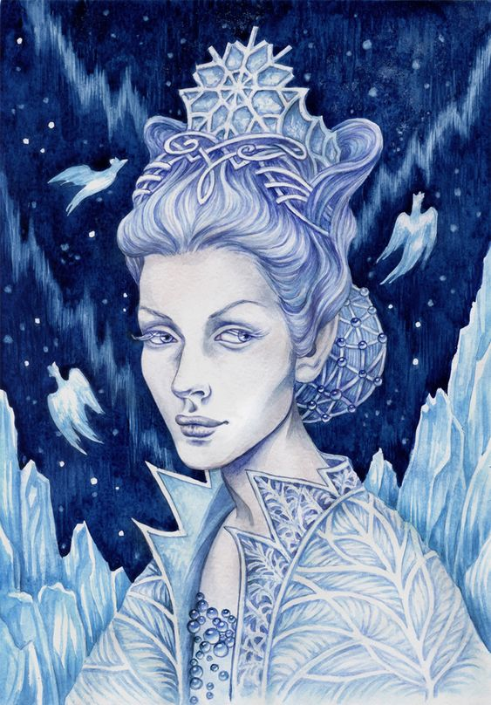
Вот как!»- удивилась Белоснежная Зима.
«Есть первоцвет, который похож на меня – Белоснежную Зиму. Оригинально!
Молодец, Подснежник!
Не боится он моих холодов ночных, смелый цветок!
Слышала я о таком! Рассказывай дальше, сестра и о других Первоцветах!»

Slide 13
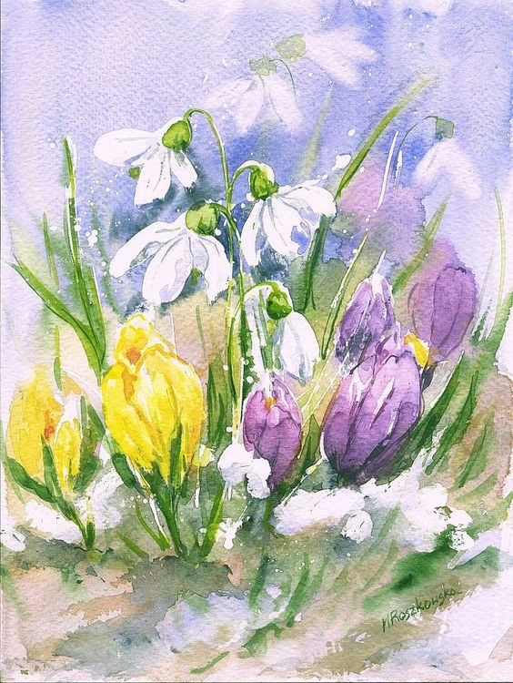
Яркая и Солнечная Весна продолжила рассказ….
« Второй Первоцвет, который я очень люблю – это Крокусы. Как только отцветают на клумбах Подснежники, появляются яркие разноцветные Крокусы. Другое название Крокусов – Шафран. Это название с арабского обозначает «желтый». Крокусы бывают желтыми или лиловыми, но бывают еще белыми, бронзовыми или ярко – голубыми. Растут Крокусы несколькими луковицами рядом друг с другом и своими яркими красками цветов радуют всех.

Slide 14
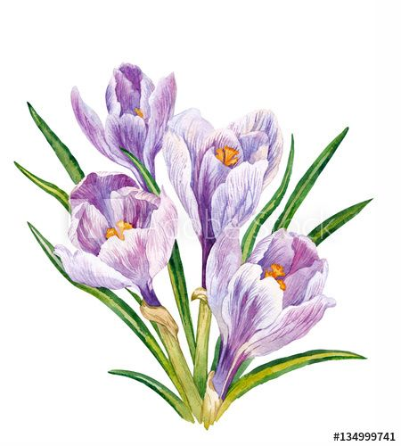
Какой интересный цветок – Крокус» - сказала Белоснежная Зима - «Значит, я тоже могу его выращивать и у себя дома, пусть радует и меня, Белоснежную Зиму, своими яркими цветами ! А о каком цветке ты мне еще расскажешь?»

Slide 15
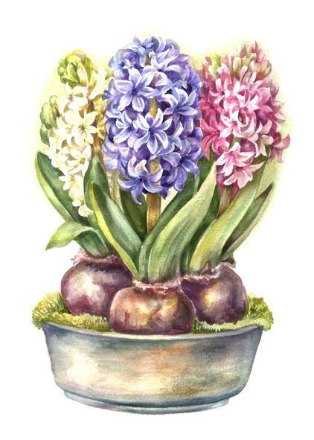
Смотри! Это гиацинт!
Гиацинт переводится с древнегреческого как «цветок дождей», потому что распускается, когда весной идут первые дожди. У Гиацинта очень сильный цветочный аромат. Гиацинты бывают разного цвета: белые, розовые, фиолетовые, голубые, чем очень радуют цветоводов. « Удивительный цветок этот Гиацинт, такой яркий и очень сильно пахнет» - ответила Белоснежная Зима.

Slide 16
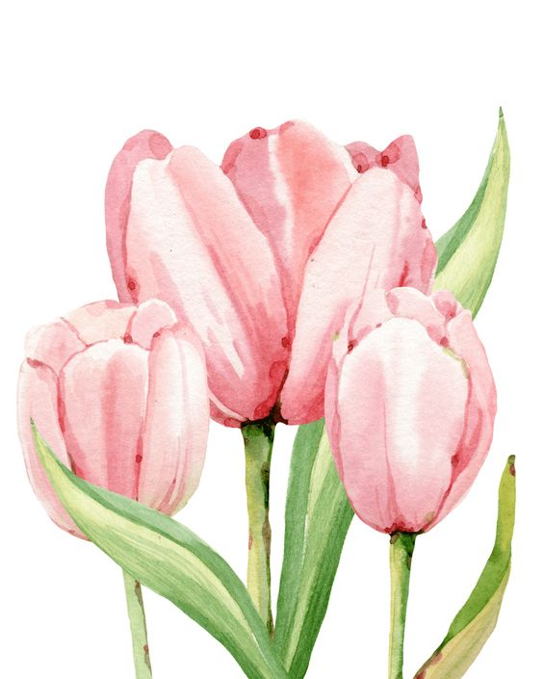
Самый известный и яркий первоцвет – тюльпан » - продолжила свой рассказ Яркая и Солнечная Весна.
«Тюльпан пришел к нам из Средней Азии, а его название с персидского переводится как «тюрбан», потому что он похож на него своей формой цветка

Slide 17
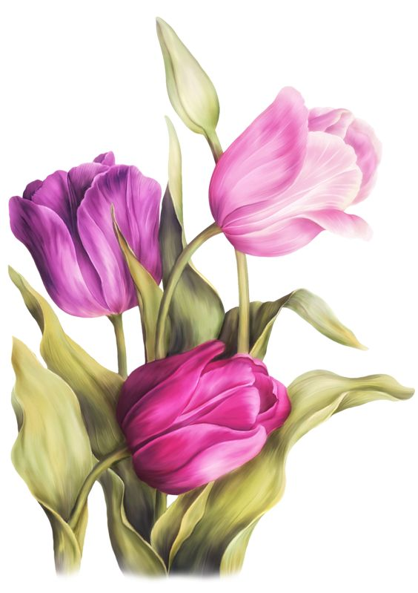
Форма цветка тюльпана может быть овальной, звездчатой, чашевидной, махровой, бокаловидной или бахромчатой, а окраска тюльпана может быть однотонной, смешанной или двухцветной. Выращивают тюльпаны на клумбах в городах, также можно выращивать Тюльпаны в теплицах и оранжереях».
«Вот Тюльпаны я знаю прекрасно!» - ответила Белоснежная Зима.- Мне тоже очень нравятся эти яркие и весенние цветы!»

Slide 18
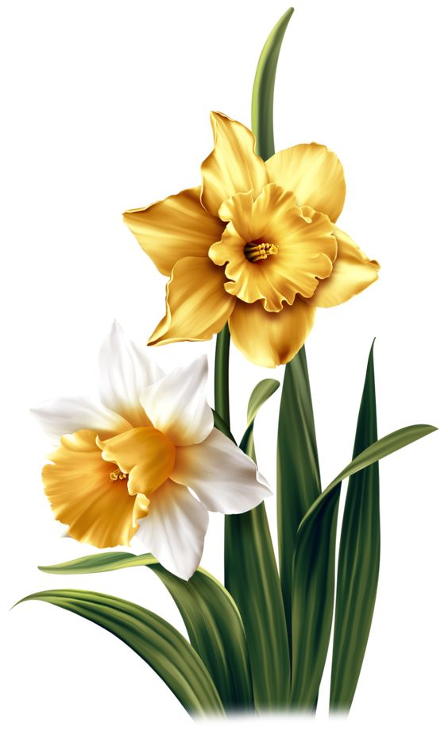
Самый интересный весенний Первоцвет – Нарцисс. На Востоке Нарцисс сравнивали с прекрасными глазами любимой девушки, в Европе он стал символом любви, для итальянцев до сих пор букет нарциссов говорит о любви
Нарцисс может расти везде: под деревьями, на клумбах, газонах. Сейчас он бывает не только белого цвета, но и желтого, оранжевого, красного. Нарцисс легко узнать на клумбе по его тонким листьям и огромному цветку с запахом».

Slide 19
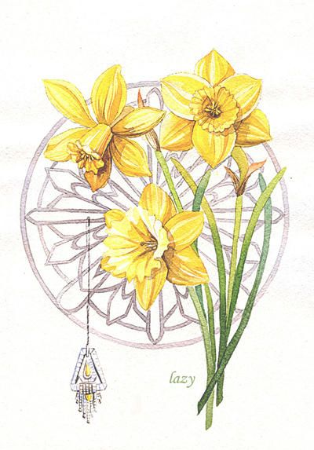
«Да, видела я такие яркие Нарциссы, пахнут они очень приятно, но резко» - ответила Белоснежная Зима. «Спасибо, дорогая сестрица Весна, что меня познакомила с первоцветами, буду теперь знать, что если у меня- Зимы все вокруг белоснежное, то у тебя – Весны все такое яркое, красочное и необычное ».

Slide 20
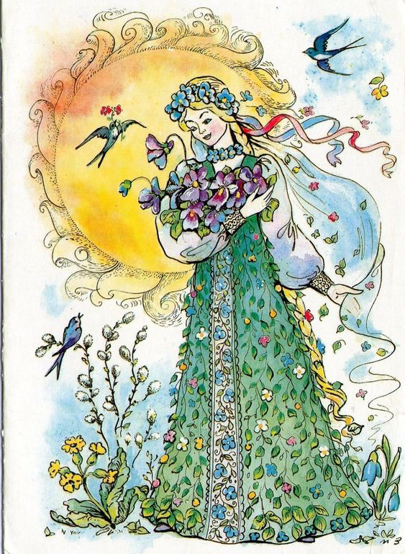
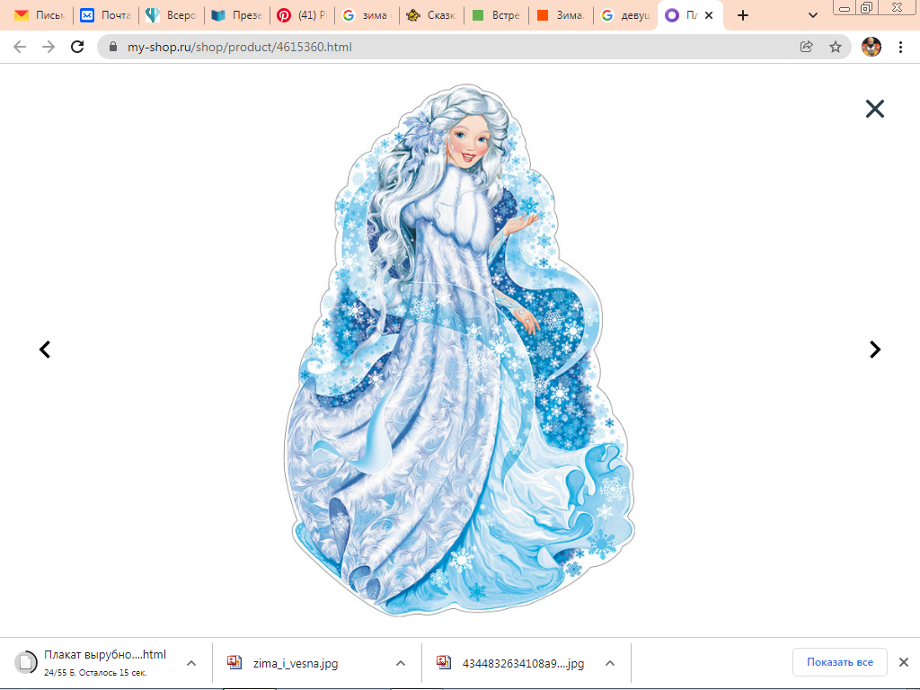
Вот так Яркая и Солнечная Весна вместе с Белоснежной Зимой рассматривали фотографии и радовались ярким Первоцветам.

Slide 21
Что мы можем сделать для сохранения первоцветов?
1. Не собирать букеты из раннецветущих растений.
2. Не покупать букеты из охраняемых первоцветов.
3. Рассказать друзьям и близким о необходимости сохранения раннецветущих растений .

Slide 22
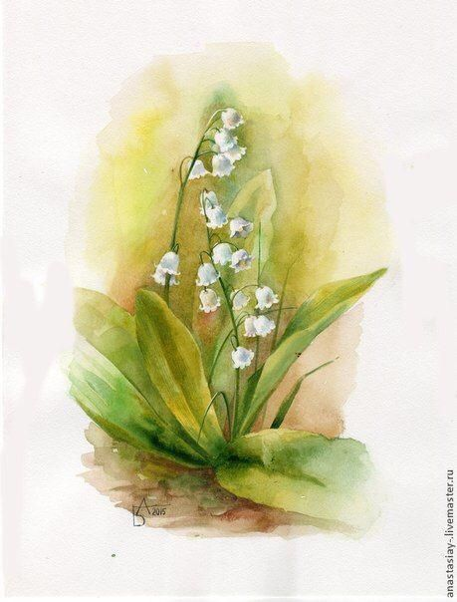
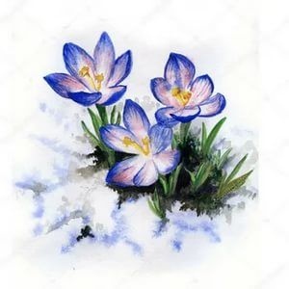
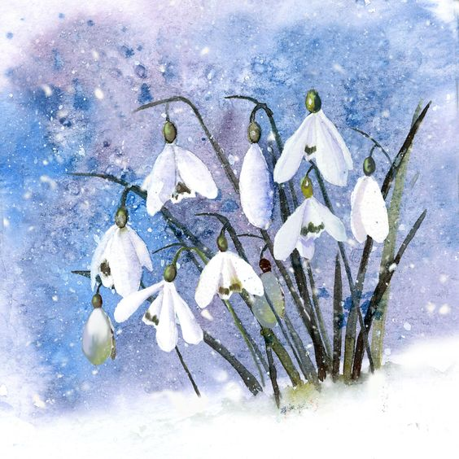
Дерево, цветок, трава и птица,
Не всегда умеют защититься,
Если будут уничтожены они,
На планете мы останемся одни!
Спасём
первоцветы
вместе!!!

